Slide 1
4장. 모델링도구
모델링 도구 개요
모델링 도구 따라하기
관계의 설정
ERD를 레벨별로 보기
주석문의 삽입

Slide 2
설계를 위한
준비
업무 분석
(5장)
논리적 DB
설계
물리적 DB
설계 (11장)
데이터베이스
구축 (12장)
데이터베이스
개요 (1장)
엔티티 정의
(6장)
식별자/관계의
정의(7장)
상세화
(7장)
통합및 검증
(10장)
시스템구축 &
DB설계 (2장)
엔티티 정의
주식별자 정의
세부속성
확정
ERD 통합
DB 모델링의
주요 개념 (3장)
관계 정의
정규화
(8장)
엔티티 검증
외래식별자 정의
도메인/
용어사전
정의 (9장)
관계 검증
모델링 도구의
사용 (4장)
업무규칙정의
속성 검증

Slide 3
4.1 모델링도구 개요
CASE 도구
  정보시스템의 개발은 장시간이 소요 되며 많은 개발 인력이 필요
  대규모 시스템 개발 환경에서는 개발과정에서 작성되는 문서들이 개발자들 간에 공유 되어야 하고 하나의 문서는 모든 사람에게 동일한 의미로 이해되어야 한다
  워드프로세서를 이용해서 작업할 경우 표준화, 공유의 한계
  대규모 시스템을 효과적으로 개발하기 위하여 개발자들은 CASE (Computer Aided Software Engineering) 도구를 사용
    분석, 설계, 구현, 테스트의 전 과정을 지원하는 S/W 로서 문서화 기능까지를 포함

Slide 4
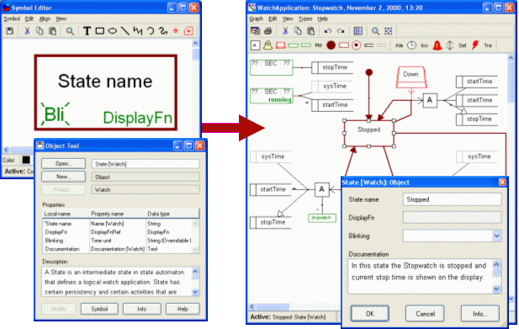
4.1 모델링도구 개요
<그림 4.1> CASE 도구를 사용한 S/W 개발

Slide 5
4.1 모델링도구 개요
데이터 설계 도구
  데이터베이스 설계의 전 과정을 지원해 주는 전문적인 도구
    논리적 모델링
    물리적 모델링
    DBMS 와 연동하여 데이터베이스를 구축해 주는 기능
    역공학(reverse engineering)

Slide 6
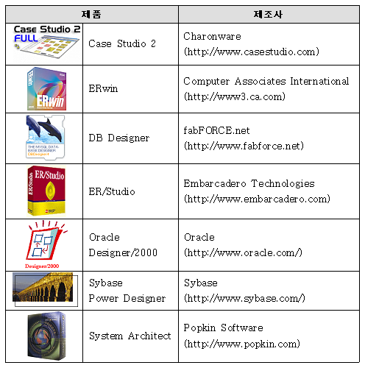

Toad
Data Modeler
Quest Software
(http://www.casestudio.com)
<표 4.1> 데이터베이스 설계 도구
(Toad Data Modeler : 구 Case Studio)

Slide 7
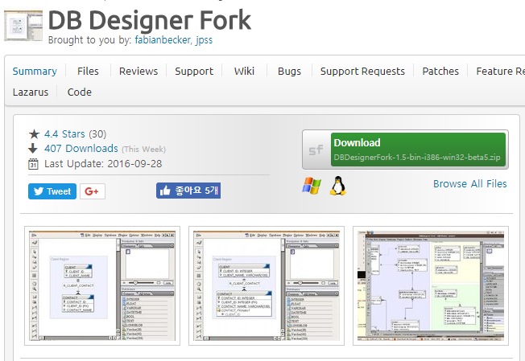
본 강의에서는 DB Designer Fork 를 사용
https://sourceforge.net/projects/dbdesigner-fork/

Slide 8
4.2 모델링도구 따라하기
다음의 예제 ERD를 DB Designer를 이용해 작성함
사원정보
◆ 사번
이름 주민등록번호 생년월일 나이 부서코드(FK) 입사일자 급여액 직위 담당업무
부서정보
◆ 부서코드
부서명 연간 매출액 매출순위 총인원
<그림 4.2> 예제 ERD

Slide 9
4.2 모델링도구 따라하기
(1) DB Designer 다운로드 및 설치
https://sourceforge.net/projects/dbdesigner-fork/

Slide 10
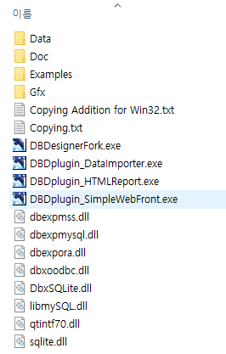
다운 받은 파일의 압축을 풀면 다음과 같은 파일을 볼수 있음
이 파일을 클릭

Slide 11
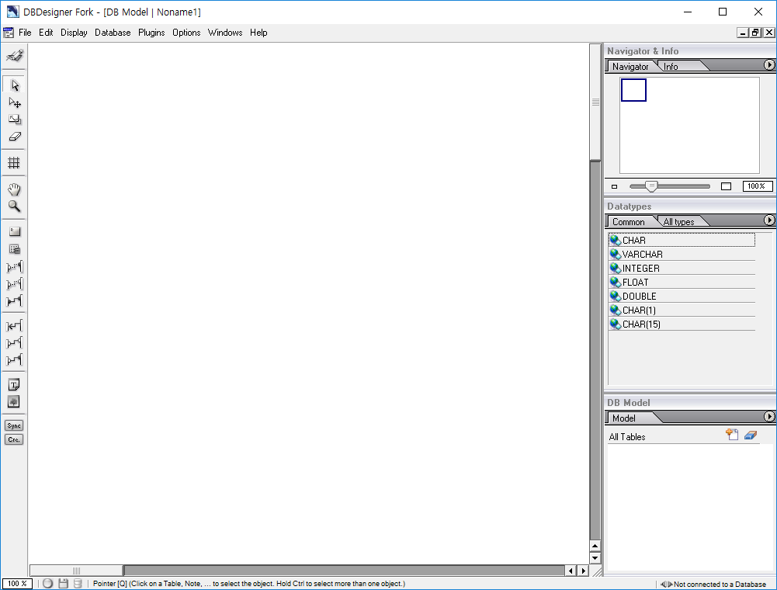
4.2 모델링도구 따라하기
(2) DB Designer 실행 화면
여기에 ERD 작성

Slide 12
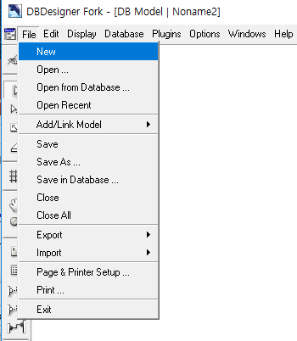
4.2 모델링도구 따라하기
(3) 새 데이터 모델 생성

Slide 13
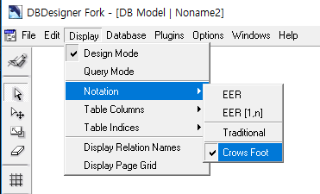
4.2 모델링도구 따라하기
(4) 논리적 모델 작업 환경 설정 (1)
  - ERD 에서 관계 표시방법 설정

Slide 14
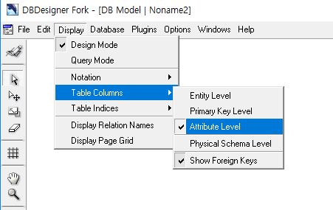
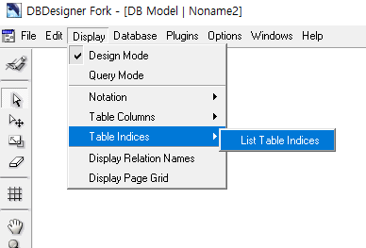
4.2 모델링도구 따라하기
(4) 논리적 모델 작업 환경 설정 (2)
  엔티티 표시 레벨 설정 & (FK) 표시
  Indices 표시 해제
선택해제

Slide 15
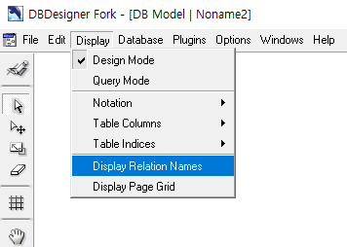
4.2 모델링도구 따라하기
(4) 논리적 모델 작업 환경 설정 (3)
  관계명 표시 해제
선택해제

Slide 16
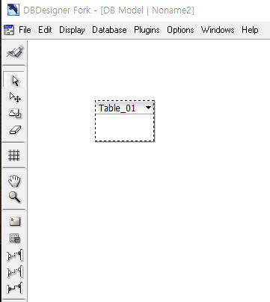
4.2 모델링도구 따라하기
(6) 첫번째 엔터티 생성
(2) 원하는 위치클릭
(1) 클릭

Slide 17
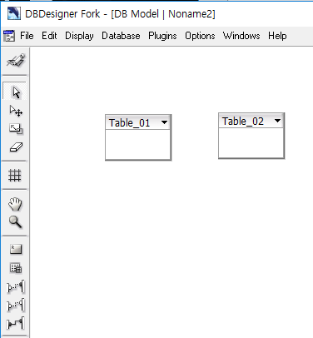
4.2 모델링도구 따라하기
(7) 두번째 엔터티 생성

Slide 18
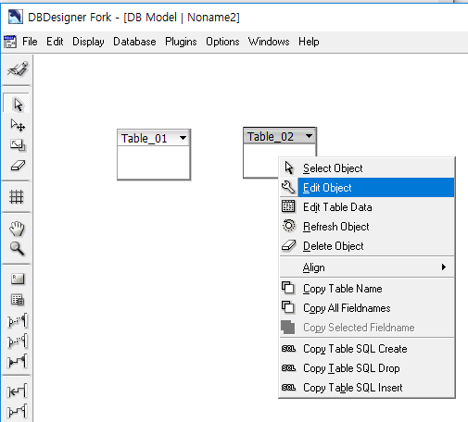
4.2 모델링도구 따라하기
(8) 부모 엔터티 (부서정보) 편집 (1)

Slide 19
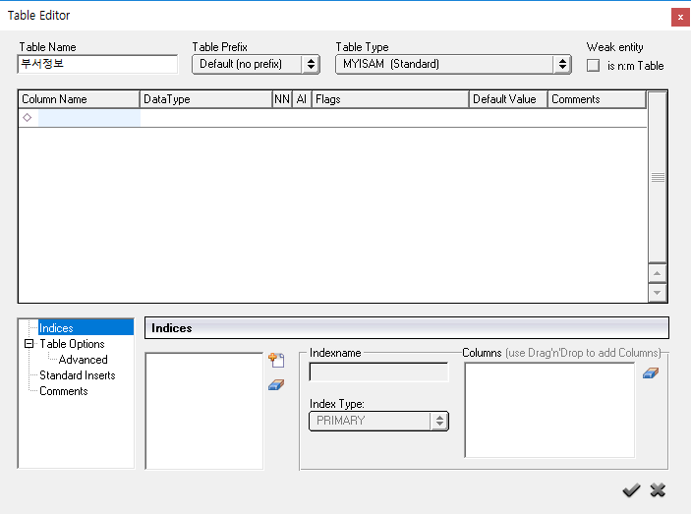
4.2 모델링도구 따라하기
(9) 부모 엔터티 (부서정보) 편집 (2)
  - 엔티티명 입력

Slide 20
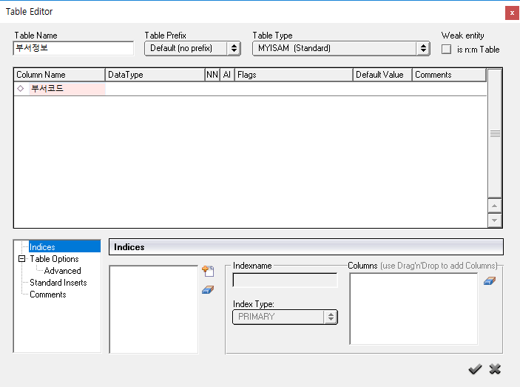
4.2 모델링도구 따라하기
(10) 부모 엔터티 (부서정보) 편집 (3)
  - 속성 입력

Slide 21
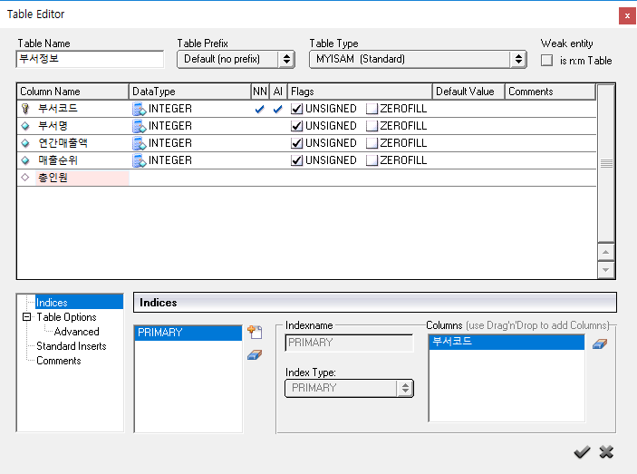
4.2 모델링도구 따라하기
(11) 부모 엔터티 (부서정보) 편집 (5)
  - 속성 입력 완료후 저장
주식별자로 설정됨

Slide 22
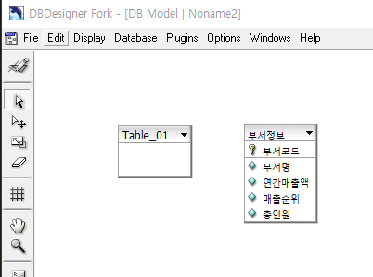
4.2 모델링도구 따라하기
(12) 부모 엔터티 (부서정보) 편집 완료

Slide 23
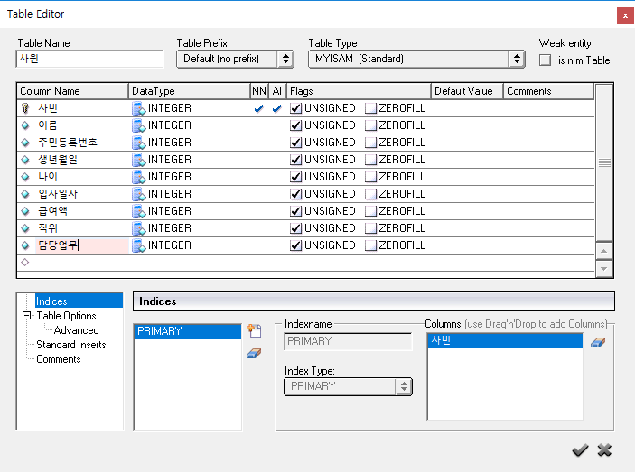
4.2 모델링도구 따라하기
(13) 자식 엔티티 (사원) 편집

Slide 24
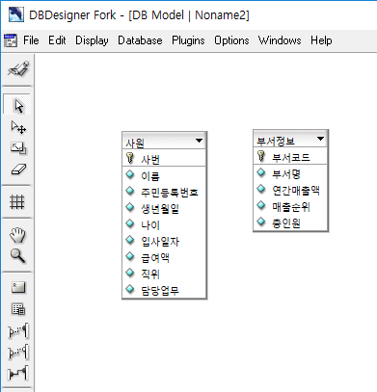
완성된 부서정보, 사원 엔티티

Slide 25
4.2 모델링도구 따라하기
(14) 외래 식별자 입력 (1)
1:N 관계 선택

Slide 26
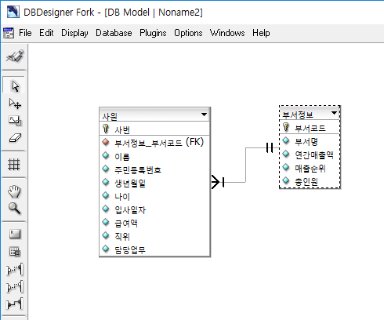
4.2 모델링도구 따라하기
(14) 외래 식별자 입력 (2)
부서정보 엔티티의 적당한 곳을 클릭한후 사원정보 엔티티를 클릭
(순서에 주의한다)

Slide 27
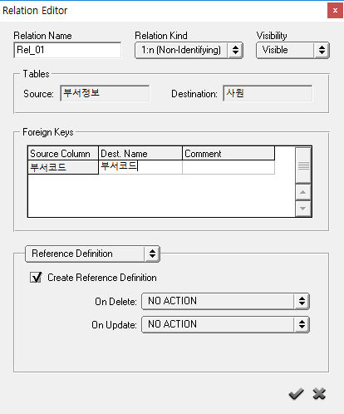
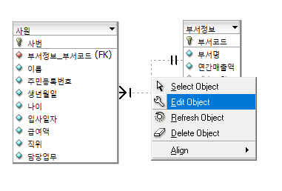
4.2 모델링도구 따라하기
(14) 외래 식별자 입력 (3)
  외래 식별자 이름 변경 (부서정보_부서코드 -> 부서코드)
관계선 클릭후 마우스 오른쪽
버튼을 눌러 팝업메뉴 표시

Slide 28
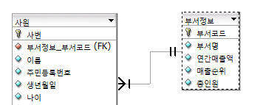
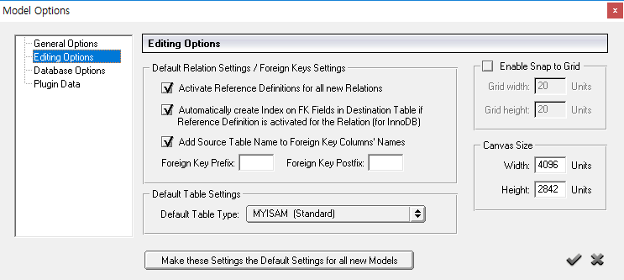
Note. 외래식별자를 설정하면 컬럼 이름에 부모 엔티티의 이름(부서정보)
이 포함되는데
엔티티의 이름을 포함하지 않으려면 메인메뉴에서
[Options] -> [Model Options]
선택해제

Slide 29
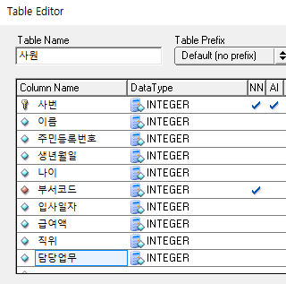
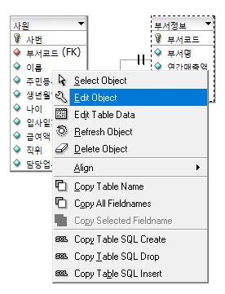
4.2 모델링도구 따라하기
(14) 외래 식별자 입력 (4)
  외래 식별자 컬럼(부서코드) 위치를 뒤로 이동
부서코드를 drag & drop 하여
원하는 위치로 이동
사원 엔티티 편집 선택

Slide 30
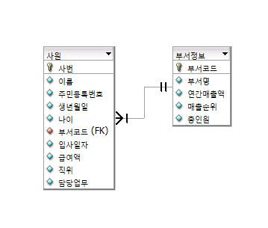
완성된 ERD

Slide 31
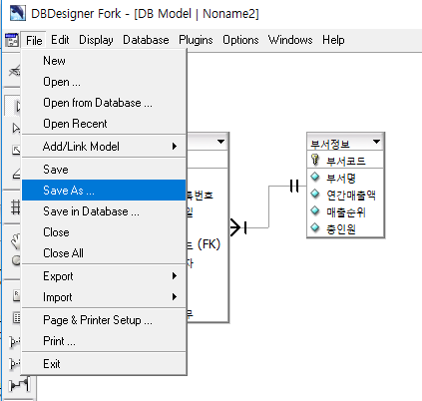
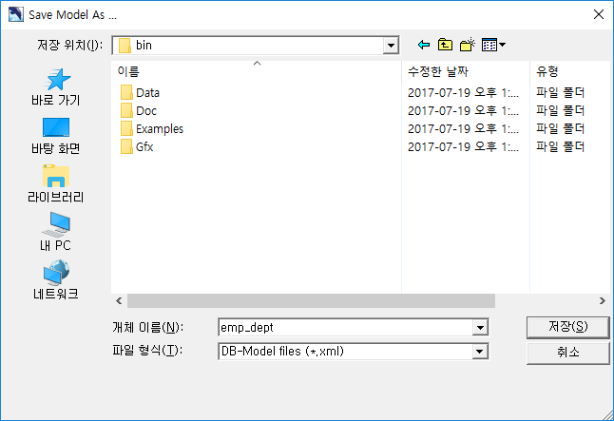
4.2 모델링도구 따라하기
(15) ERD 저장

Slide 32


4.3 관계의 설정
카디낼러티 설정 메뉴
  ① 1:N 관계 (Non-Identifying Relationship)
  ② 1:1 관계 (Non-Identifying Relationship)
  ③ M:N 관계
  ④ 1:1 관계 (Identifying Relationship)
  ⑤ 1:N 관계 (Identifying Relationship)
①
②
④
③
⑤
실제모델링에서는
① 과 ⑤ 만 사용한다

Slide 33
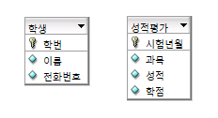
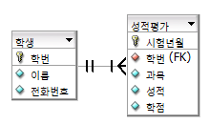


① 1:N 관계 (Non-Identifying Relationship)
외래식별자는 주식별자와 무관
⑤ 1:N 관계 (Identifying Relationship)
외래식별자가 주식별자의 일부

Slide 34
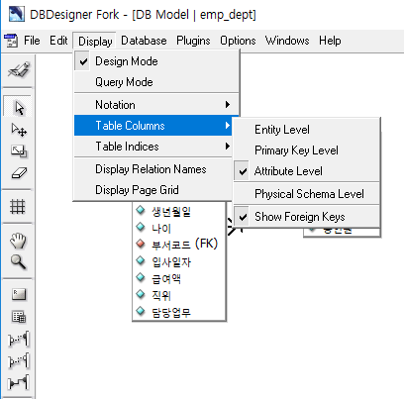
4.4 ERD를 레벨별로 보기

Slide 35
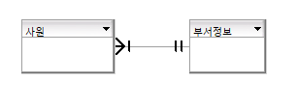
4.4 ERD를 레벨별로 보기
엔티티(Entities) 레벨

Slide 36

4.4 ERD를 레벨별로 보기
기본키(Primary Keys) 레벨

Slide 37
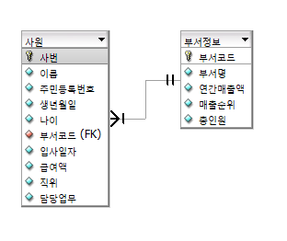
4.4 ERD를 레벨별로 보기
속성(Attribute) 레벨

Slide 38
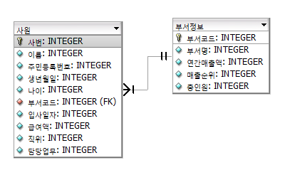
4.4 ERD를 레벨별로 보기
물리적 스키마(Physical schema) 레벨

Slide 39

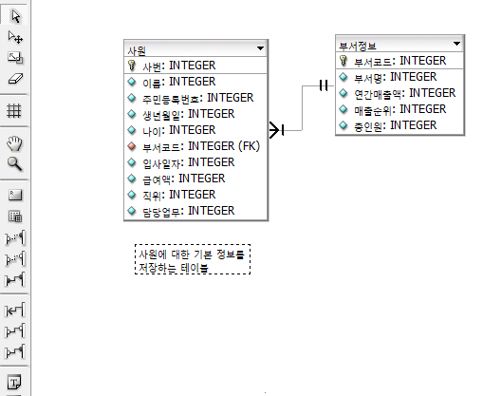
4.5 주석문의 삽입
주석문(Note)
  모델의 요소에 대한 간단한 설명

